Slide 1

ГОСУДАРСТВЕННОЕ УЧРЕЖДЕНИЕ ОБРАЗОВАНИЯ
«ГОМЕЛЬСКИЙ ГОРОДСКОЙ ЦЕНТР ДОПОЛНИТЕЛЬНОГО ОБРАЗОВАНИЯ ДЕТЕЙ И МОЛОДЕЖИ»
Августовская секция педагогических работников многопрофильных учреждений дополнительного образования детей и молодежи г.Гомеля
ЕДИНОЕ ПРОСТРАНСТВО
ДОПОЛНИТЕЛЬНОГО ОБРАЗОВАНИЯ:
НОВЫЕ ВОЗМОЖНОСТИ ДЛЯ КАЧЕСТВЕННОГО ОБРАЗОВАНИЯ И ВОСПИТАНИЯ

Slide 2
ГОСУДАРСТВЕННОЕ УЧРЕЖДЕНИЕ ОБРАЗОВАНИЯ
«ГОМЕЛЬСКИЙ ГОРОДСКОЙ ЦЕНТР ДОПОЛНИТЕЛЬНОГО ОБРАЗОВАНИЯ ДЕТЕЙ И МОЛОДЕЖИ»
2024/2025
ЕДИНЫЙ ПОДХОД
К РАЗРАБОТКЕ ОБРАЗОВАТЕЛЬНОЙ ПРОГРАММЫ ДОПОЛНИТЕЛЬНОГО ОБРАЗОВАНИЯ ДЕТЕЙ И МОЛОДЕЖИ
В СООТВЕТСТВИИ С МЕТОДИЧЕСКИМИ УКАЗАНИЯМИ МИНИСТЕРСТВА ОБРАЗОВАНИЯ РЕСПУБЛИКИ БЕЛАРУСЬ
Титоренко Ирина Николаевна,
заведующий учебно-методическим кабинетом

Slide 3
Требования
к оформлению программы
Шрифт – Тimes new roman
Размер шрифта –14 пт (допустимо уменьшать размер шрифта текста таблиц до 12 пт)
Межстрочный интервал – 1,0
Поля – левое 30 мм, правое 10 мм, верхнее 20 мм, нижнее 20 мм
Нумерация страниц – сверху от центра, начиная со второй страницы
Названия разделов - строчные буквы, шрифт полужирный

Slide 4
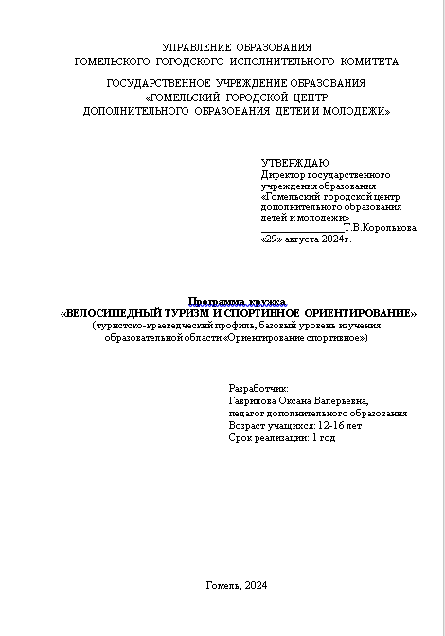
Титульный
лист
образец

Slide 5
Общие положения
Ссылка на типовую программу ДОДиМ
Актуальность
Педагогические принципы
Цель и задачи
Формы и методы обучения и воспитания
Формы подведения итогов реализации программы
Методы диагностики
Организационные условия реализации программы (общее количество часов, срок реализации,
продолжительность и режим проведения занятий в неделю, возраст учащихся, формы организации занятий)
Материально-техническое, информационно-методическое, кадровое обеспечение

Slide 6
Наполняемость
объединения по интересам
1-й год обучения – не менее 12 учащихся
2-й и более – не менее 8 учащихся
Для учащихся от 2-х до 6 лет – от 8 до 10 учащихся

Slide 7
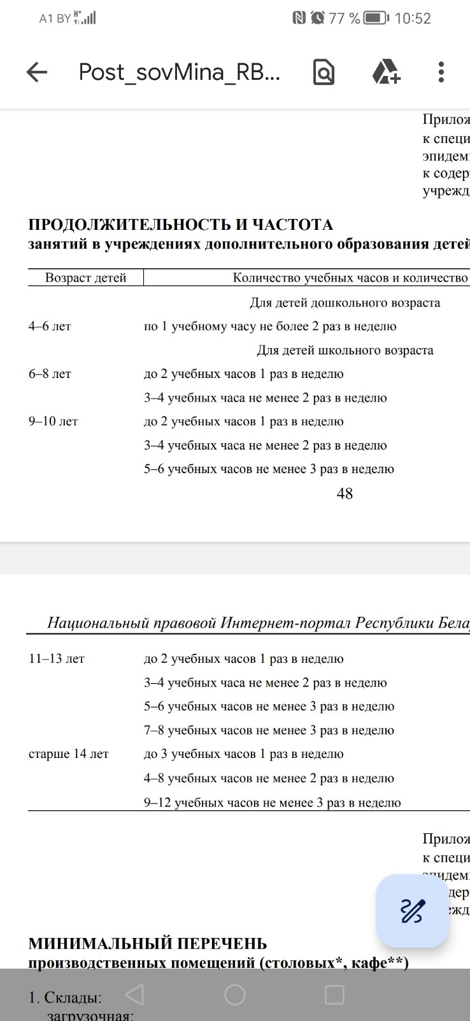
Специфические
санитарно-
эпидемиологические
требования
от 07.08.2019 №525

Slide 8
Продолжительность
учебного занятия
от 1 года до 3 лет – не более 10 минут;
от 3 до 4 лет – 15-20 минут;
от 4 до 5 лет – 20-25 минут;
от 5 до 6 лет – 25-30 минут;
от 6 до 7 лет (I класс) – 30-35 минут;
от 7 лет и старше– (II-XI класс)
и взрослых не более 45 минут.
Специфические
санитарно-
эпидемиологические
требования
от 07.08.2019 №525

Slide 9
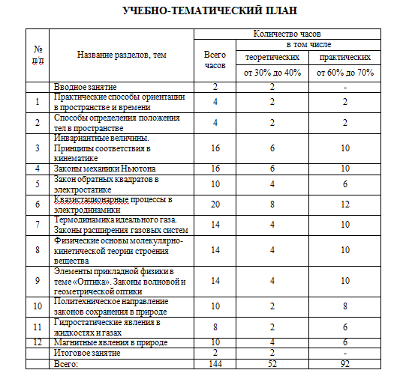
Учебно-тематический
план
Продолжительность учебного года составляет
не менее 36 учебных недель,
к которым может быть добавлено
каникулярное время
!
УТП может включать
от 36 до 432
учебных часов в год

Slide 10
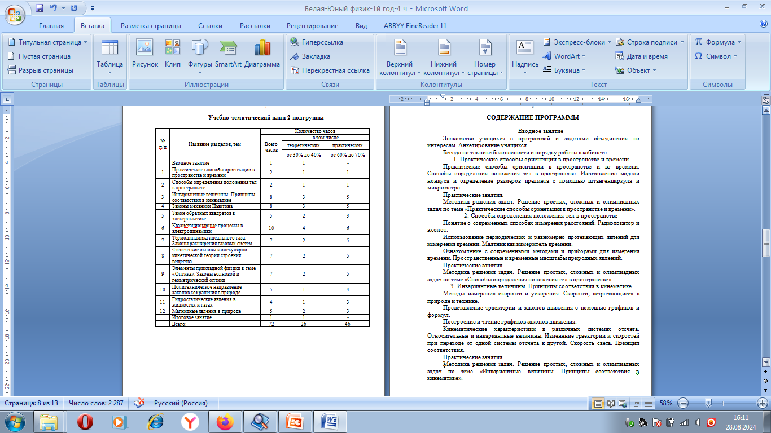
Содержание программы
Раздел «Содержание программы» включает тезисное описание содержания учебного материала каждого раздела (темы) с разбивкой на теоретические
и практические занятия (с указанием конкретных названий тем и форм проведения практических работ).
Содержание разделов (тем) излагается в точной последовательности, соответствующей структуре УТП.

Slide 11
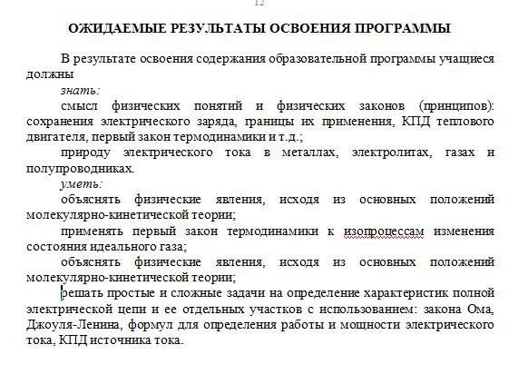
Ожидаемые результаты освоения программы
Конкретная характеристика знаний, умений и навыков, которые учащиеся должны приобрести в процессе обучения.
В случаях, когда программа рассчитана на несколько лет обучения (два года и более), ожидаемые результаты прописываются после содержания программы каждого года обучения

Slide 12
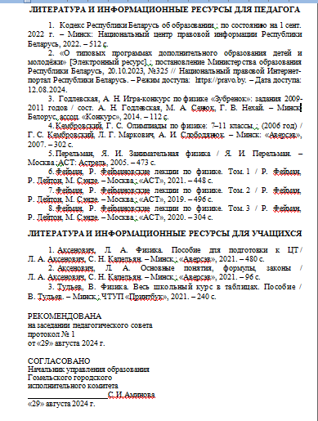
Литература и информационные
ресурсы для педагога
Нормативно-правовые документы
Перечень источников
Ресурсы удаленного доступа
Литература и информационные
ресурсы для учащихся

Slide 13
Индивидуальная программа
дополнительного образования
детей и молодежи

Slide 14
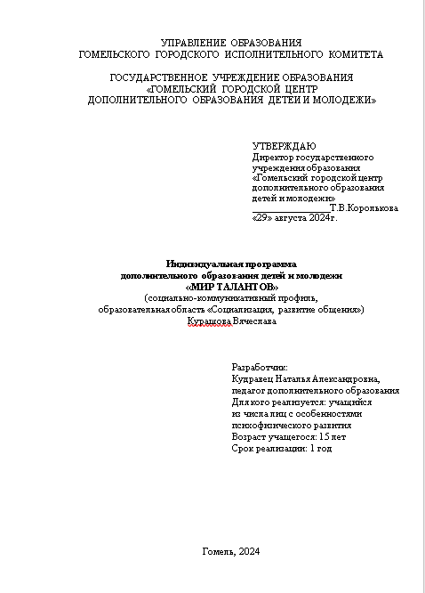

Slide 15
Кодекс Республики Беларусь
об образовании
ст.229 п.8
Общие положения
Наполняемость объединения
по интересам для учащихся
из числа лиц с особенностями психофизического развития составляет от 6 до 8 человек

Slide 16
Спасибо
за внимание

